Slide 2
- А почему пенсии у пенсионеров различаются так же, как и зарплаты у людей разных профессий? - спросил у бабушки Рома.
- Размер пенсии зависит от трудового стажа и заработка, с которого уплачиваются взносы в Пенсионный фонд, - ответила бабушка. - Но пенсионер в нашей стране не может получать пенсию меньше, чем прожиточный минимум для пенсионеров той местности, в которой он проживает.
Задание 1
- А что такое «прожиточный минимум»? - спросил Рома.
Предположи, что ответила бабушка Роме.
Прожиточный минимум - это минимальный доход, необходимый человеку для обеспечения нормального уровня жизни.
Прожиточный минимум - это деньги, которые человек может потратить из семейного дохода.
Прожиточный минимум - это деньги, на которые семья может прожить в течение месяца.
Минимальная (самая маленькая) пенсия = прожиточный минимум пенсионера.

Slide 3
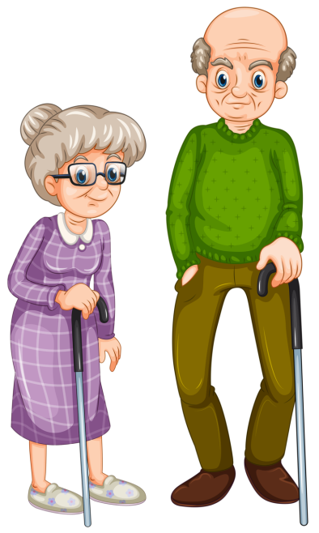
Задание 2
Внимательно рассмотри таблицу, которую Рома нашёл в интернете.
Размер минимальной пенсии в некоторых регионах России с 1 января 2020 года
Регион | Размер пенсии, руб.
Курская область | 8 600
Рязанская область | 8 694
Владимирская область | 9 077
Республика Карелия | 11 846
Магаданская область | 15 943
Приморский край | 10 775
Сахалинская область | 12 333
Хабаровский край | 10895
Чукотский автономный округ | 19 000
В среднем по России 9 311 руб.
Как ты думаешь, почему размер минимальной пенсии в разных регионах различается?
Перечисли регионы, в которых минимальная пенсия ниже среднего показателя по России.
Курская, Рязанская, Владимирская области

Slide 4
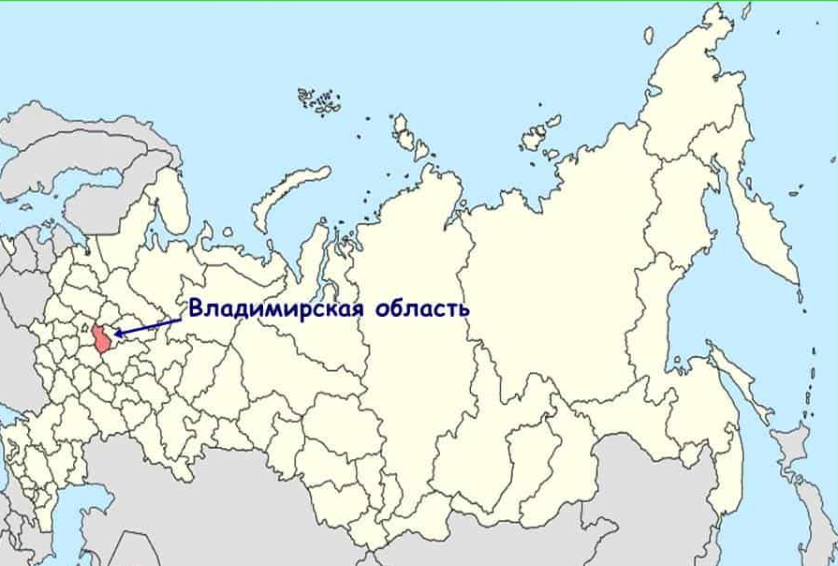
Семья Ромы проживает во Владимирской области. Посчитай, насколько минимальная пенсия в их регионе отличается от средней минимальной пенсии по России.
1) 9 311 – 9 077 = 234 (руб.)
Ответ: минимальная пенсия во Владимирской области на рубля , чем средняя минимальная пенсия в России.
234
меньше
Пенсия бабушки Ромы в 2020 году составляла 16 400 рублей. На сколько больше получала бабушка Ромы, чем пенсионер Владимирской области, получающий минимальную пенсию?
1) 16 400 – 9 077 = 7 323 (руб.)
Ответ: пенсия бабушки Ромы на рубля больше.
7 323

Slide 5
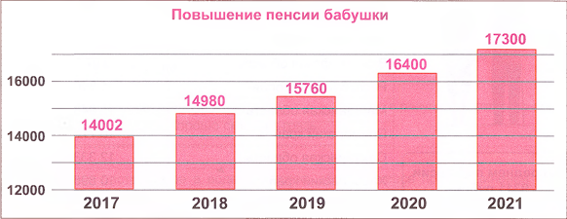
Задание 3
Рома поинтересовался у бабушки, как изменился размер её пенсии за последние несколько лет. На основе сведений, полученных от бабушки, Рома составил гистограмму.
Справка
Гистограмма - это вид диаграммы, в которой количественные данные представлены в виде вертикальных столбцов.
Внимательно рассмотри гистограмму, составленную Ромой.
Устно объясни, почему свою гистограмму Рома назвал «Повышение пенсии бабушки».
Определи, сколько раз повышалась бабушкина пенсия в период с 2017 года по 2021 год.
Рома решил посчитать, на сколько повысилась пенсия бабушки за эти годы.
Выполни и запиши необходимые вычисления.
1) 17 300 – 14 002 = 3 298 (руб.)
Ответ: пенсия бабушки повысилась на рублей.
3 298

Slide 6
Задание 4
1 августа 2021 года сестрёнке Ромы исполнилось 7 лет, и она пошла в школу. Известно, что пособие на ребёнка от 3 до 7 лет составляет 5 647 рублей, а единовременная выплата на школьника к 1 сентября составила 10 000 рублей.
В таблице закрась ячейки с названиями месяцев, в которые мама получала пособие на каждого из детей.
Клик на ячейки таблицы!
Номер месяца по порядку
1 | 2 | 3 | 4 | 5 | 6 | 7 | 8 | 9 | 10 | 11 | 12
1 | 2 | 3 | 4 | 5 | 6 | 7 | 8 | 9 | 10 | 11 | 12
Пособие на детей от
3 до 7 лет
Рома
сестра
ЕДВ
Рома
сестра
ЕДВ - единовременная денежная выплата
Посчитай доход семьи Ромы от пособий на детей за весь год. Выполни и за пиши необходимые вычисления. Если необходимо, воспользуйся калькулятором.
1) 5 647 х 7 + 10 000 + 10 000 = 59 529 (руб.)
Ответ: доход от пособий на детей составил
59 529 руб.

Slide 7
Ссылки на интернет-ресурсы:
https://phonoteka.org/uploads/posts/2021-04/1618892092_19-phonoteka_org-p-fon-dlya-prezentatsii-na-ekologicheskuyu-t-19.jpg https://sch2091.mskobr.ru/files/2020/hello_html_351086c9.jpg https://udoba.org/sites/default/files/h5p/content/14941/images/match-61651f10c100c.jpg https://s1.1zoom.me/big3/593/Apples_Closeup_Red_Three_490685.jpg https://www.freepngimg.com/thumb/pepper/137396-pepper-organic-bell-free-png-hq.png https://i.pinimg.com/originals/06/93/13/0693137a0c84f1505ad3694537422164.png https://i.pinimg.com/originals/06/93/13/0693137a0c84f1505ad3694537422164.png
https://papik.pro/uploads/posts/2023-02/1675949058_papik-pro-p-kartinki-dedushka-risunok-42.png
https://okrmyr.ru/wp-content/uploads/2020/10/2.-Vladimirskaya-oblast-na-karte-Rossii.jpg
Литература:
Функциональная грамотность. 3 класс. Тренажер для школьников/ М.В. Буряк, С.А. Шейкина. – М.: Планета, 2022. – 88 с. – (Учение с увлечением).

